Slide 1

ANALÍTICA DE SISTEMAS EMPRESARIALES
TEMA 10
POWER BI -VISUALIZACIONES Y EXPLORACIÓN DE DATOS
Modelo de datos
Visualizaciones de datos
Exploración de datos

Slide 2



INTRODUCCIÓN
DE LA SESIÓN

Slide 3


+ INTRODUCCIÓN
En esta sesión verás sobre las herramientas de Power BI que te permitan crear visualizaciones de datos atractivas con data integrada de varias fuentes de datos.
Conocerás sobre el uso de las herramientas de visualización: tabla, gráfico, mapa, segmentación de datos y medidor.

Slide 4
MODELO DE DATOS

Slide 5
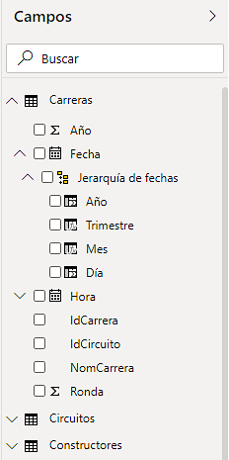
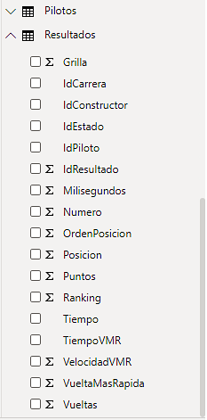
+ MODELO DE DATOS
Antes de iniciar el proceso de diseño de la visualización de datos debemos configurar el modelo de datos. Este contiene todas las tablas que provienen de las fuentes de datos, así como las relaciones entre ellas. Debe considerar si será necesario denormalizar el modelo y crear campos calculados con la finalidad de mejorar su rendimiento.

Slide 6
VISUALIZACIONES
DE DATOS

Slide 7
+ VISUALIZACIONES DE DATOS
TABLAS
Para mostrar muchos atributos provenientes de varias fuentes de datos relacionadas se recomienda utilizar la visualización tabla.
NomCarrera | Año | ApePiloto | Nacionalidad | Posición | NomConstructor | Nacionalidad
Abu Dhabi Grand Prix | 2017 | Bottas | Finnish | 1 | Mercedes | German
Austrian Grand Prix | 2017 | Bottas | Finnish | 1 | Mercedes | German
Russian Grand Prix | 2017 | Bottas | Finnish | 1 | Mercedes | German
Belgian Grand Prix | 2017 | Hamilton | Brtish | 1 | Mercedes | German
British Grand Prix | 2017 | Hamilton | Brtish | 1 | Mercedes | German
Canadian Grand Prix | 2017 | Hamilton | Brtish | 1 | Mercedes | German
Chinese Grand Prix | 2017 | Hamilton | Brtish | 1 | Mercedes | German
Italian Grand Prix | 2017 | Hamilton | Brtish | 1 | Mercedes | German
Japanese Grand Prix | 2017 | Hamilton | Brtish | 1 | Mercedes | German
Singapore Grand Prix | 2017 | Hamilton | Brtish | 1 | Mercedes | German
Spanish Grand Prix | 2017 | Hamilton | Brtish | 1 | Mercedes | German
United States Grand Prix | 2017 | Hamilton | Brtish | 1 | Mercedes | German
Azerbaijan Grand Prix | 2017 | Ricciardo | Australian | 1 | Red Bull | Australian
Malaysian Grand Prix | 2017 | Verstappen | Dutch | 1 | Red Bull | Australian
Mexican Grand Prix | 2017 | Verstappen | Dutch | 1 | Red Bull | Australian
Australian Grand Prix | 2017 | Vettel | German | 1 | Ferrari | Italian
Bahrain Grand Prix | 2017 | Vettel | German | 1 | Ferrari | Italian
Brazilian Grand Prix | 2017 | Vettel | German | 1 | Ferrari | Italian
Hungarian Grand Prix | 2017 | Vettel | German | 1 | Ferrari | Italian
Monaco Grand Prix | 2017 | Vettel | German | 1 | Ferrari | Italian

Slide 8
+ VISUALIZACIONES DE DATOS
GRÁFICOS
Power BI dispone de gráficos variados para mostrar datos: barras apiladas, columnas apiladas, barras agrupadas, columnas agrupadas, líneas, áreas, áreas apiladas, cascada, dispersión, circular, anillos.
Puntos por Piloto (Temporada 2016)
400
385
380
350
300
256
250
212
204
200
186
Puntos
150
100
50
0
Rosberg
Hamilton
Ricciardo
Vettel
Verstappen
Raikkonen
Piloto (Temporada 2016)

Slide 9
+ VISUALIZACIONES DE DATOS
GRÁFICOS COMBINADOS
Power BI dispone de gráficos combinados para mostrar los valores de 2 atributos distintos en la misma visualización.
Puntos y VelocidadVMR por Piloto
Puntos
Max. de VelocidadVMR
400
380
2428
385
242.73
2426
350
242.45
2424
300
256
2422
250
2420
212
204
200
186
2418
Puntos
241.65
150
241.63
2416
100
241.36
2414
2412
50
2410
0
240.82
Rosberg
Hamilton
Ricciardo
Vettel
Verstappen
Raikkonen
2408
ApePiloto

Slide 10
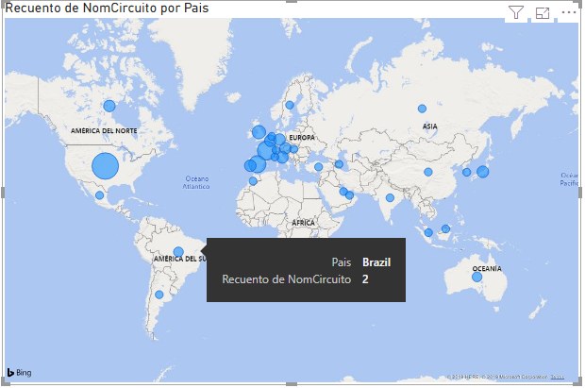
+ VISUALIZACIONES DE DATOS
MAPA
Si se dispone de datos de ubicación geográfica podemos utilizar la visualización mapa para mostrar la métrica relacionada con dichos datos.

Slide 11
+ VISUALIZACIONES DE DATOS
SEGMENTACIONES DE DATOS
Permiten definir filtros que no están basados en los datos que se están visualizando.
NomConstructor
McLaren-BRM
McLaren-Ford
McLaren-Serenissima
Mercedes
Marzario
Meskowski
MF1
Milano
Minardi
Moore
Nichels
Olson
Onyx
OSCA
Osella
Pacific
Pankratz
Parnelli
Pawl
Penske
Phillips
Politoys
Porsche
Prost
Protos
-
Pais
Argentina
Australia
Austria
Azerbaijan
Bahrain
Belgium
Brazil
Cabada
China
France
Germany
Hungary
India
Italy
Japan
Korea
Malaysia
Mexico
NomCircuito
Auti_dromo internacio…
Auti_dromo Josi© Carl…
NomCarrera | Año | ApePiloto | Nacionalidad | Posición
Brazilian Grand Prix | 2010 | Rosberg | German | 6
Brazilian Grand Prix | 2010 | Schumacher | German | 7
Brazilian Grand Prix | 2011 | Rosberg | German | 7
Belgian Grand Prix | 2011 | Schumacher | German | 15
Brazilian Grand Prix | 2012 | Rosberg | German | 15
Brazilian Grand Prix | 2012 | Schumacher | German | 7
Brazilian Grand Prix | 2013 | Hamilton | Brtish | 9
Brazilian Grand Prix | 2013 | Rosberg | German | 5
Brazilian Grand Prix | 2014 | Hamilton | Brtish | 2
Brazilian Grand Prix | 2014 | Rosberg | German | 1
Brazilian Grand Prix | 2015 | Hamilton | Brtish | 2
Brazilian Grand Prix | 2015 | Rosberg | German | 1
Brazilian Grand Prix | 2016 | Hamilton | British | 1
Brazilian Grand Prix | 2016 | Rosberg | German | 2
Brazilian Grand Prix | 2017 | Bottas | Finnish | 2
Brazilian Grand Prix | 2017 | Hamilton | British | 4

Slide 12
+ VISUALIZACIONES DE DATOS
MEDIDOR
Compara un valor obtenido contra el valor meta a obtener.
ApePiloto
VelAlcanzada, VelMínima, VelMáxima y VelObjetivo
Hamilton
Raikkonen
Ricciardo
Rosberg
Schumacher
230.60
240.30
Verstappen
Vettel
120.20
249.70

Slide 13
EXPLORACIÓN DE DATOS

Slide 14
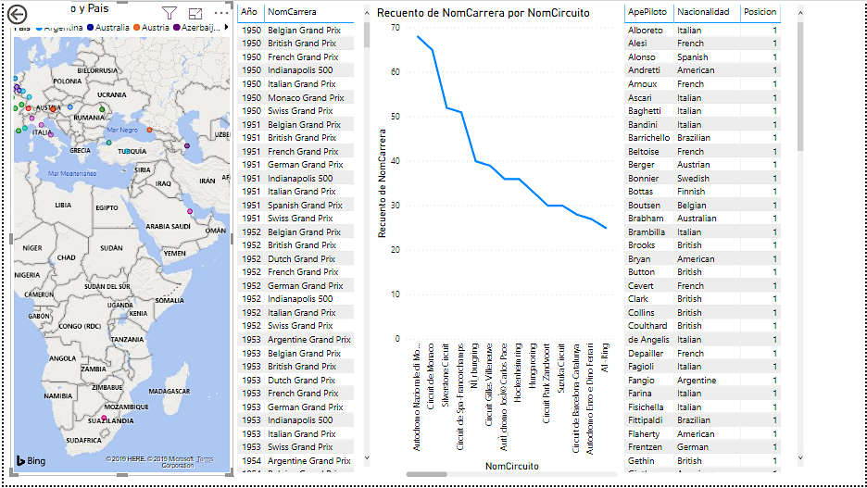
+ EXPLORACIÓN DE DATOS
Tablero con visualizaciones: mapa, tabla, gráfico de líneas y tabla.

Slide 15
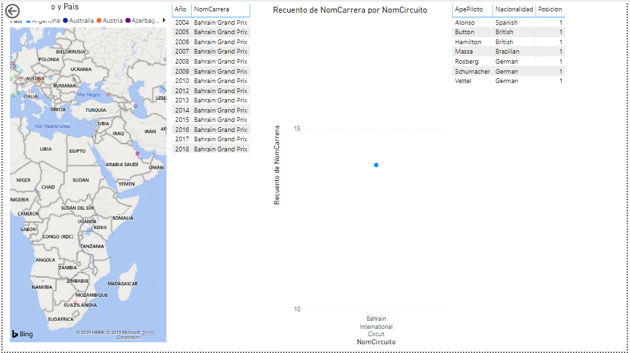
+ EXPLORACIÓN DE DATOS
El mismo tablero de la diapositiva anterior luego de hacer clic en el círculo sobre Arabia Saudi.

Slide 16

CONCLUSIONES MÁS REFERENCIAS

Slide 17


+ CONCLUSIONES
En esta sesión hemos comprobado lo fácil que es crear tableros de información integrados usando las herramientas de Power BI, pero previamente se requiere definir el modelo de datos que contiene los datos a visualizar.
La visualización de datos te ayuda a convertir todos esos datos pormenorizados en información empresarial, para que sea más comprensible y resulte visualmente atractiva y de utilidad.
La visualización de datos te permite descubrir y narrar la información oculta en los números, a través de paneles de datos, informes interactivos, diagramas, gráficos y otras representaciones visuales.

Slide 18

BIBLIOGRAFÍA MÁS REFERENCIAS

Slide 19


+ BIBLIOGRAFÍA
Microsoft Learn (2023). Introducción a Power BI Desktop. Recuperado de https://learn.microsoft.com/es-es/power-bi/fundamentals/desktop-getting-started.
Microsoft Learn (2023). Tipos de visualizaciones en Power BI. Recuperado de https://learn.microsoft.com/es-es/power-bi/visuals/power-bi-visualization-types-for-reports-and-q-and-a.

Slide 20


